Slide 2
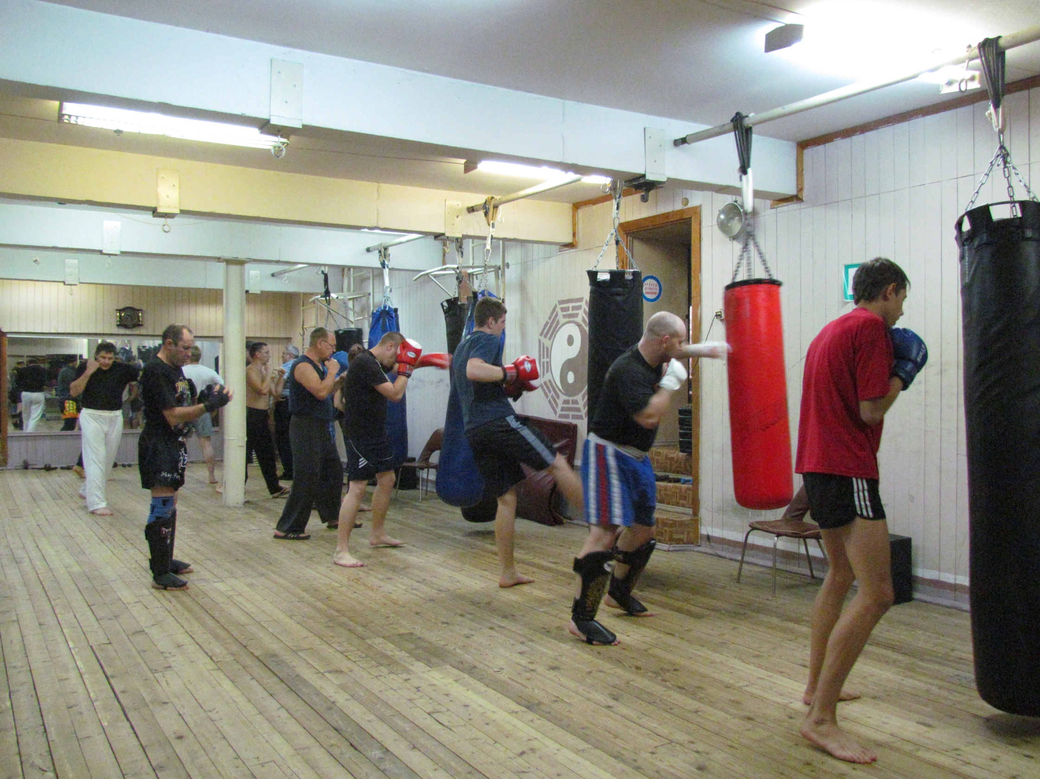

Slide 3
День | время | вид тренировки | Тренер
Понедельник | 08.30-10.00 | Тайцзи-цюань | Кузьмин Юрий
 | 14.00-15.30 | О Ф П (8-11 лет) | Евсеев Евгений
 | 16.00-17.40 | Арм. рукоп. Бой (12-15лет) | Евсеев Евгений
 | 18.00-20.00 | Арм. рукоп. бой (с 16 лет) | Колпаков Александр
Вторник | 08.30-10.00 | Тайцзи-цюань | Евсеев Евгений
 | 11.00-12.30 | Тайцзицуань | Лобанова Елена
 | 18.00-19.00 | ОФП (5-6 лет) | Шиндаев Александр
 | 19.30-21.00 | Тайцзи-цюань | Кузьмин Юрий
Среда | 08.30-10.00 | Тайцзи-цюань | Кузьмин Юрий
 | 14.00-15.30 | О Ф П (8-11 лет) | Евсеев Евгений
 | 16.00-17.40 | Арм. рукоп. бой (12-15лет) | Евсеев Евгений
 | 18.00-20.00 | Арм. рукоп. бой (с 16 лет) | Колпаков Александр
Четверг | 08.30-10.00 | Тайцзи-цюань | Евсеев Евгений
 | 11.00-12.30 | Тайцзицуань | Лобанова Елена
 | 15.00-16.00 | РЕГБИ | Власов Антон
 | 18.00-19.00 | ОФП (5-6 лет) | Шиндаев Александр
 | 19.30-21.00 | Тайцзи-цюань | Кузьмин Юрий
Пятница | 08.30-10.00 | Тайцзи-цюань | Кузьмин Юрий
 | 14.00-15.30 | О Ф П (8-11 лет) | Евсеев Евгений
 | 16.00-17.40 | Арм. рукоп. бой (12-15лет) | Евсеев Евгений
 | 18.00-20.00 | Арм. рукоп. бой (с 16 лет) | Колпаков Александр
Суббота | 08.30-10.00 | Тайцзи-цюань | Кузьмин Юрий
 | 10.00-11.00 | ОФП (5-6 лет) | Шиндаев Александр

Slide 4
